Slide 1
网站发展流程
讲师：刘俊俊

Slide 2
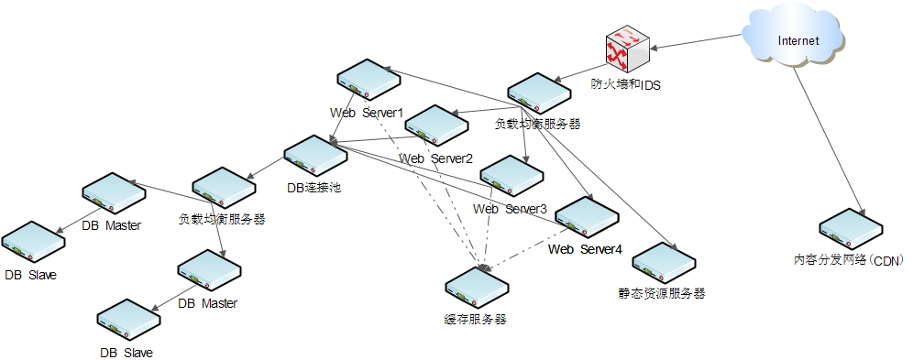
大型网站系统架构

Slide 3
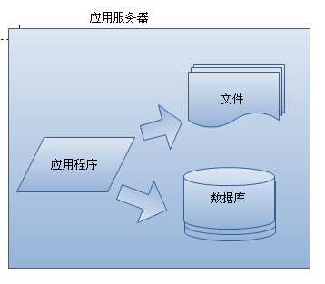
网站架构演化发展历程
初始阶段的网站（特点：没人）
应用程序(Application)、数据库、文件都在一个服务器上

Slide 4
网站继续发展
横向扩展（花钱少）
纵向扩展（花钱）

Slide 5
横向发展
1. 优化SQL语句
2. 优化PHP程序代码（网站业务逻辑）
3. 使用缓存
目的：单台服务器资源最大化利用，节省成本

Slide 6
纵向发展
增加服务器数量

Slide 7
各大公司服务器对比（13年）
Google：100万台
FaceBook：10万台
百度：10万台（一年电费4-5亿）
英特尔：7.5万台
AT&T：2万台

Slide 8
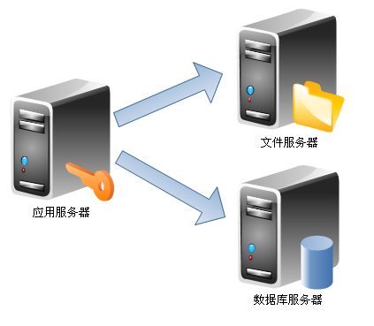
应用服务和数据服务分离
随着网站业务的发展，一台服务器逐渐不能满足需求：性能越来越差，存储空间不足。这是就需要应用和数据分离。
应用服务器
  处理大量的业务
  需要更快更强的CPU
数据库服务器(I/O)input output
  需要快速磁盘检索和数据缓存
  需要更快的硬盘和更大的容量
文件服务器
  要存大量的用户上传文件
  需要更大的硬盘

Slide 9
使用缓存改善网站性能
网站访问的特点和二八定律一样：80%的业务访问集中在20%的数据上。所以如果把这一小部分数据缓存在内存中，可以减少数据库的访问压力，提高整个网站的数据访问速度，改善数据库的写入性能。
网站使用的缓存可以分为两种：缓存在应用服务器上的本地缓存和缓存在专门的分布缓存服务器上的远程缓存。
本地缓存的访问快一些，但受应用服务器内存限制，缓存数据量有限，远程分布式缓存可以使用集群的方式，部署大内存的服务器作为专门的缓存服务器，理论上做到不受内存容量的限制的缓存服务。

Slide 10
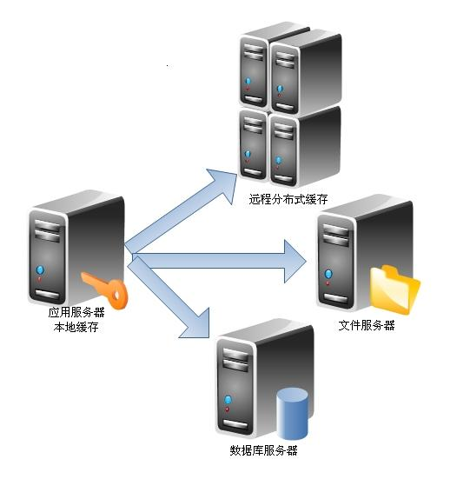

Slide 11
使用应用服务器集群改善并发处理能力
使用缓存后，数据访问压力得到有效的缓解，但是单一应用服务器能够处理的请求连接有限，在网站高峰期，应用服务器成为整个网站的瓶颈。
使用集群是网站解决高并发，海量数据问题的常用手段。通过负载均衡调度服务器，可将来自用户浏览器的访问请求分发到应用服务器集群中的任何一台服务器上。如果有更多用户，就是集群中加入更多的应用服务器，使应用服务器的负载压力不再成为整个网站的瓶颈。

Slide 12
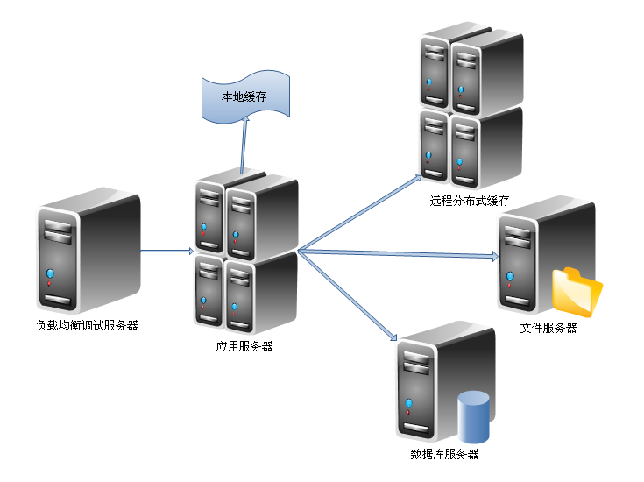

Slide 13
数据库读写分离
网站在使用缓存后，使绝大部分数据操作访问都可以不通过数据库就能完成，但是仍有一部分读操作（缓存访问不命中，缓存过期）和全部的写操作需要访问数据库，在网站的用户达到一定规模后，数据库因为负载压力过高而成为网站的瓶颈。
目前大部分的主流数据库都提供主从热备份功能，通过配置两台数据主从关系，可以将一台数据库服务的数据更新同步到另一台服务器上。网站利用数据库的这一功能，实现数据库的读写分离，从而改善数据库负载压力。

Slide 14
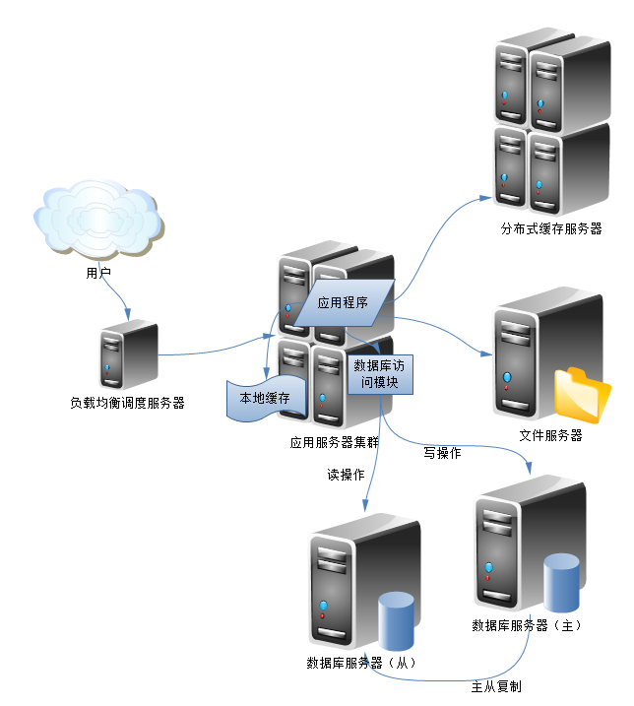

Slide 15
使用CDN和反向代理加速网站响应
随着网站业务不断发展，用户规模越来越大，由于中国复杂的网络环境，不同地区的用户访问网站时，速度差别也极大，为了提供更好的用户体验，留住用户，网站需要加速网站访问速度，主要手段有使用CDN和反向代理。
CDN和反向代理的基本原理都是缓存，区别在于CDN布署在网络提供商的机房；而反向代理则部署在网站的中心机房，当用户请求到达中心机房后，首先访问的服务器是反向代理服务器，如果反向代理中缓存着用户请求的资源，就将其直接返回给用户。
使用CDN和反向代理的目的都是尽早的返回数据给用户，一方面加快用户的访问速度，另一方面也减轻后端服务器的负载压力。

Slide 16
CDN：内容分发网络
国内主要CDN厂商
阿里云
百度
腾讯
星域
UPYUN
云加速
价格：
流量计费：大约0.2+元/G
峰值带宽：大约1.00／Mbps／日

Slide 17
代理
正向代理（一个跳板） 针对用户（保姆）
  国内用户不能访问国外网站，可以通过代理服务器去
  公司内部设置一个服务器，做代理去其他网站访问请求数据
反向代理 针对服务器（百度外卖）
  代理服务器来接受internet上的连接请求，然后将请求转发给内部网络上的服务器，并将从服务器上得到的结果返回给internet上请求连接的客户端，此时代理服务器对外就表现为一个服务器
  反向代理的优势：
  1. 节省IP地址，解决紧缺的IP地址
  2.阻断外部主机对内部主机的访问，使内部网主机免受外部网主机的攻击

Slide 18
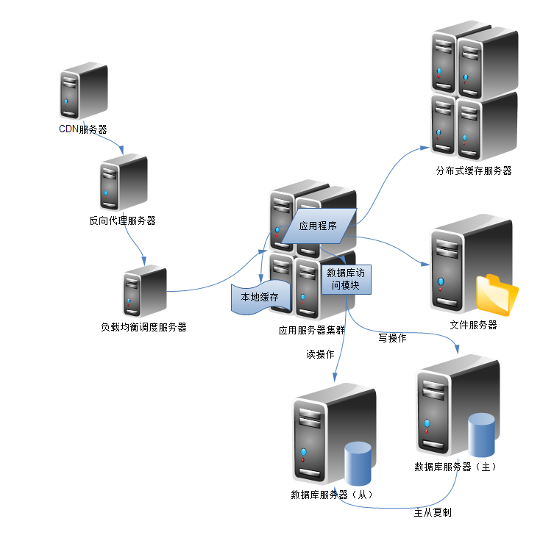

Slide 19
使用分布式文件系统和分布式数据库系统
任何强大的单一服务器都满足不了大型网站持续增长的业务需求。数据库经过读写分离后，从一台服务器拆分成两台服务器，但是随着网站业务的发展依然不能满足需求，这时需要使用分布式数据库，文件系统也是一样，需要使用分布式文件系统。
分布式数据库是网站数据库拆分的最后手段，只有在单表规模非常大的时候才用。不到不得已时，网站更常用的数据库拆分手段是业务分库，将不同业务的数据库部署在不同的物理服务器上。

Slide 20
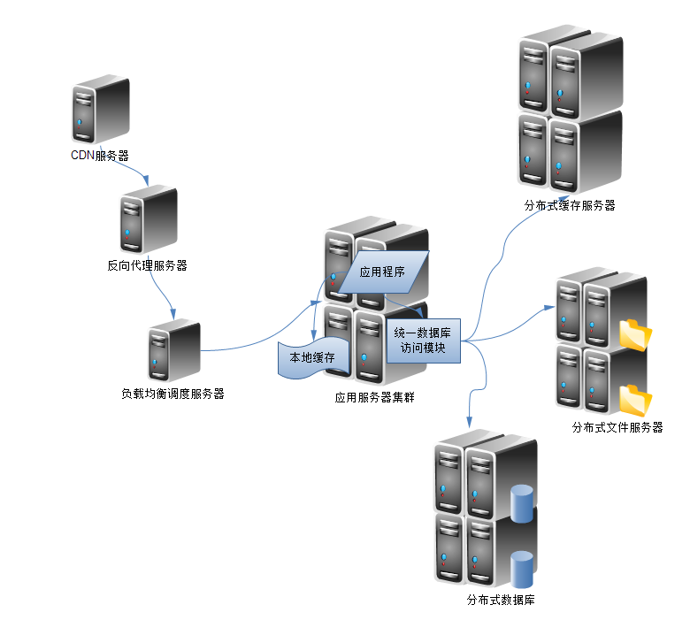

Slide 21
使用NoSQL和搜索引擎
随着网站业务越来越复杂，对数据存储和检索的需求也越来越复杂，网站需要采用一些非关系数据库技术如NoSQL和非数据库查询技术如搜索引擎。
NoSQL的搜索引擎都是源自互联网的技术手段，对可伸缩的分布式特性具有更好的支持。应用服务器则通过一个统一的数据访问模块访问各种数据，减轻应用程序管理诸多数据源的麻烦。

Slide 22
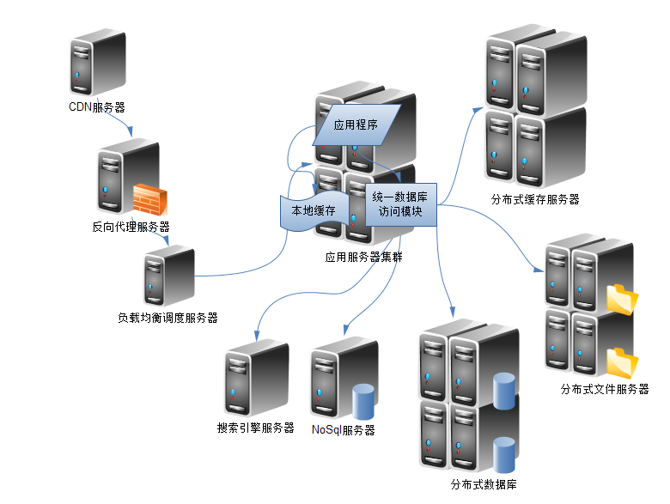

Slide 23
网站架构设计误区
1.一味追随大公司的解决方案
2.为了技术而技术
3.企图用技术解决所有问题

Slide 24
大型网站的问题
高并发，大流量 负载均衡
高可用 冗余技术
海量数据 数据库优化
访问速度 缓存，动静分离
易维护 程序解耦，功能分离
安全 防火墙，隔离

Slide 25
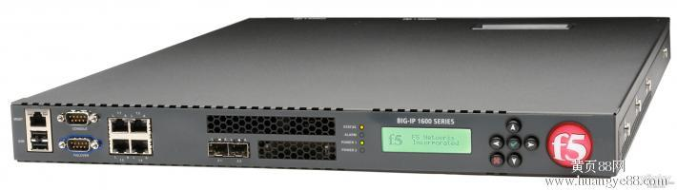
负载均衡
硬件
  以太网通道(思科)
  F5负载均衡器
软件
  Windows NLB技术
  Linux LVS技术
  Nginx
F5负载均衡器

Slide 26
冗余技术

Slide 27
冗余技术
1.Cisco HSRP热备份路由：网络线路的备份技术
2.Windows 集群技术
3.Linux HA集群技术
4.IBM AIX集群
unix

Slide 28
集群
使用分布式虽然已经将分层和分割后的模块独立部署，但是对于用户访问集中的模块（比如网站的首页），还需要将独立部署的服务器集群化，即多台服务器部署相同应用构成一个集群，通过负载均衡设备共同对外提供服务。
因为服务器集群有更多服务器提供相同服务，因此可以提供更好的并发特性，当有更多用户访问的时候，只需要向集群中加入新的机器即可。同时因为一个应用由多台服务器提供，当某台服务器发生故障时，负载均衡设备或者系统的失效转移机制会将请求转发到集群中其他服务器上，使服务器故障不影响用户使用。所以在网站应用中，即使是访问量很小的分布式应用和服务，也至少要部署两台服务器构成一个小的集群，目的就是提高系统的可用性。

Slide 29
缓存
缓存就是将数据存放在距离计算最近的位置以加快处理速度。缓存是改善软件性能的第一手段，现代CPU 越来越快的一个重要因素就是使用了更多的缓存，在复杂的软件设计中，缓存几乎无处不在。大型网站架构设计在很多方面都使用了缓存设计。
缓存技术:
内容分发网络(CDN) 反向代理
本地缓存 分布式缓存
使用前题:
1.数据访问热点不均衡
2.是数据在某个时间段内有效，不会很快过期

Slide 30
异步
大型网站架构中，还有一个重要手段是异步，业务之间的消息传递不是同步调用，而是将一个业务操作分成多个阶段，每个阶段之间通过共享数据的方式异步执行进行协作。
单服务器:
通过多线程共享内存队列的方式实现异步，处在业务操作前面的线程将输出写入到队列，后面的线程从队列中读取数据进行处理
分布式系统:
多个服务器集群通过分布式消息队列实现异步，分布式消息队列可以看作内存队列的分布式部署。
特性:
只要保持数据结构不变，彼此功能实现可以随意变化而不互相影响.
提高系统可用性
加快网站响应速度
消除并发访问高峰

Slide 31
自动化
在无人值守的情况下网站可以正常运行，一切都可以自动化是网站的理想状态。目前大型网站的自动化架构设计主要集中在发布运维方面。
网站在运行过程中可能会遇到各种问题：服务器宕机、程序Bug、存储空间不足、突然爆发的访问高峰。网站需要对线上生产环境进行自动化监控，对服务器进行心跳检测，并监控其各项性能指标和应用程序的关键数据指标。如果发现异常、超出预设的阈值，就进行自动化报警，向相关人员发送报警信息，警告故障可能会发生。在检测到故障发生后，系统会进行自动化失效转移，将失效的服务器从集群中隔离出去，不再处理系统中的应用请求。待故障消除后，系统进行自动化失效恢复，重新启动服务，同步数据保证数据的一致性。在网站遇到访问高峰，超出网站最大处理能力时，为了保证整个网站的安全可用，还会进行自动化降级，通过拒绝部分请求及关闭部分不重要的服务将系统负载降至一个安全的水平，必要时，还需要自动化分配资源，将空闲资源分配给重要的服务，扩大其部署规模。

Slide 32
安全
互联网的开放特性使得从诞生起就面对巨大的安全挑战，网站在安全架构方面也积累了许多模式：通过密码和手机校验码进行身份认证；登录、交易等操作需要对网络通信进行加密，网站服务器上存储的敏感数据如用户信息等也进行加密处理；为了防止机器人程序滥用网络资源攻击网站，网站使用验证码进行识别；对于常见的用于攻击网站的XSS攻击、SQL注入、进行编码转换等相应处理；对于垃圾信息、敏感进行过滤；对交易转账等重要操作根据交易模式和交易信息进行风险控制。

Slide 33
网站的高性能架构
什么叫高性能的网站？
两个网站性能架构设计方案：A 方案和B 方案，A 方案在小于100 个并发用户访问时，每个请求的响应时间是1 秒，当并发请求达到200 的时候，请求的响应时间将骤增到10 秒。B 方案不管是100个并发用户访问还是200 个并发用户访问，每个请求的响应时间都差不多是1.5 秒。哪个方案的性能好？如果老板说“我们要改善网站的性能”，他指的是什么？
同类型的两个网站，X 网站服务器平均每个请求的处理时间是500 毫秒，Y 网站服务器平均每个请求的处理时间是1000 毫秒，为什么用户却反映Y 网站的速度快呢？
网站性能是客观的指标，可以具体体现到响应时间、吞吐量等技术指标，同时也是主观的感受，而感受则是一种与具体参与者相关的微妙的东西，用户的感受和工程师的感受不同，不同的用户感受也不同。

Slide 34
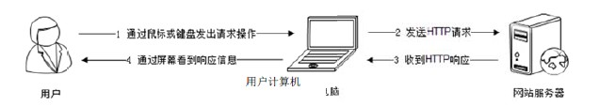
网站性能测试
用户视角的网站性能
就是用户在浏览器访问时的网站的速度快还是慢
优化手段:
1.优化页面HTML样式 2.利用浏览器的并发和异步
3.调整浏览器缓存策略 4.CDN和反向代理

Slide 35
网站性能测试
开发人员视角的网站性能:
1.响应延迟 2.系统吞吐量
3.并发处理能力 4.系统稳定性
主要优化手段:
1.使用缓存加速读取速度
2.使用集群提高系统吞吐能力
3.使用异步消息加快响应及实现消峰
4.优化代码改善程序性能

Slide 36
网站性能测试
运维人员视角的网站性能:
1.网络运营商的带宽能力
2.服务器的硬件配置
3.数据中心的网络结构
4.服务器和带宽的利用率
优化手段:
1.建设优化骨干网
2.使用高性价比定制服务器
3.利用虚拟化技术优化资源利用

Slide 37
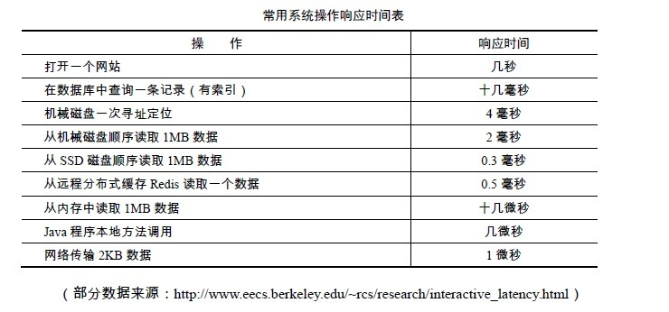
性能测试指标
不同的视角有不同的性能标准,不同的标准有不同的测试指标,开发和测试人员的视角测试的主要指标响应时间、并发数、吞吐量、性能计数器.
1.响应时间:
响应时间是系统的最重要的性能指标,直观的反映了系统的快慢.

Slide 38
性能测试指标
2.并发数
:
指系统能够同时处理请求的数目,这个数字也反映了系统的负载特性.对网站而言,并发数即网站并数用户数,指同时请求的用户数目.
与网站并发用户数相对应的还有网站在线用户数（当前登录网站的用户总数）和网站系统用户数（可能访问系统的总用户数，对多数网站而言就是注册用户数）。其数量比较关系为：
网站系统用户数>>网站在线用户数>>网站并发用户数

Slide 39
性能测试指标
3.吞吐量
指单位时间内系统的处理的请求数量,体现系统的处理能力.对于网站,可以用”请求数/每秒”或”页面数/秒”来衡量,也可以用”访问人数/天”或是”处理业务数/小时”待衡量.TPS(每秒事务数)是吞吐量的一个常用量化指标,此外还有HPS(每秒HTTP请求数),QPS(每秒查询数)等.
系统并发数由小逐渐增大的过程中(这个过程也伴随着服务器系统资源消耗增大),系统吞吐量是逐渐增加,达到一个极限后,随着并发数的增加反而下降,达到系统崩溃点后,系统资源耗尽,吞吐量为零.
网站性能优化的目的,除了改善用户体验的响应时间,还要尽量提高系统吞吐量,最大的限度利用服务器资源.

Slide 40
性能测试指标
4.性能计数器
它是描术服务器或操作系统性能的一些数据指标。包括System Load、对象与线程数、内存使用、CPU使用、磁盘与网络IO等指标。这些指标也是系统监控的重要参数。对这些指标设置报警

Slide 41
性能优化
如果性能测试不能满足设计或需求，那么就要找系统瓶颈，分而治之，逐步优化。
1.性能分析
基本手段：检查请求处理的各个环节的日志，分析哪个环节的响应时间不合理、超过预期；然后检查监控数据，分析影响性能的主要因素是内存、磁盘、网络、CPU、还是代码问题、架构设计不合理，或者是系统资源确实不足。
2.性能优化
确定了具体的原因后，就需要性能优化了，根据网站的分层架构，可分为Web前端优化、应用服务器优化、存储服务器优化三类：

Slide 42
Web前端优化
1.浏览器访问优化
1.1减少HTTP请求
合并CSS、合并JavaScript、合并图片
1.2使用浏览器缓存
设置Cache-Control和Expires属性设定缓存，可以是数天，甚至是几个月。
当静态资源改变时用更改文件名的方式更新到客户端。
更新时不要一次全部更新，而是一个一个逐步更新，防止突然大量失效，造成服务器负载骤增。
1.3启用压缩
在服务端进行压缩，浏览器端解压文件，可有效的减少传输数据量，文本文件压缩效率可到80%

Slide 43
Web前端优化
1.4CSS放页面最上面，JavaScript放页面最下面
1.5 减少Cookie传输
Cookie在包函在每次请求中，太大的Cookie会严重影响数据传输。
对一些静态资源发送Cookie没有意义，可以对静态资源使用独立域名。
1.6 CDN加速（内容分发网络）
CDN本质也是一个缓存，而且将数据缓存在离用户最近的地方，使用户最快的获取数据，即网络第一跳。
CDN能缓存的一般是静态资源，如图片、文件、CSS、Script、静态网页等。这些文件访问的频度很高，可以有效的提升网页的打开速度。
5

Slide 44
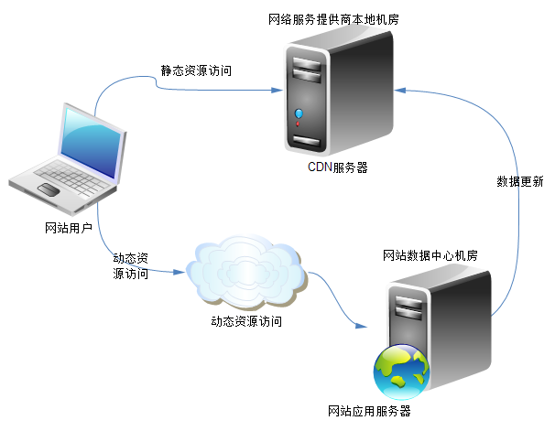

Slide 45
应用服务器性能优化
1.分布式缓存
网站性能优化第一定律：优化考虑使用缓存优化性能。在整个网站中
缓存几乎无所不在，既存在于浏览器，也存在于应用服务器和数据库服务
器；既可以对数据缓存，也可以对文件缓存，还可以对页面片段缓存。合
理使用缓存，对网站性能优化意义重大。
合理使用缓存

Slide 46
应用服务器性能优化
2.异步操作
使用消息队列将调用异步化，可改善网站的扩展性。事实上使用消息队列还可改善网站系统的性能。
原则：任何可以晚点做的事情都应该晚点再做。

Slide 47
大型网站典型故障案例分析
大型网站的技术本质都很简单，没有很多花哨的东西，掌握起来也不难。大型网站的架构师最有价值的地方不在于他们掌握了多小技术，而在于他们经历过多少故障。每次故障都会给公司带来难以估计的利益损失，所以培养一个网站架构师的成本不单要看付了他多少薪水，给了他多少股票，还要看为他引起故障买了多少次单。

Slide 48
写日志也会引起故障
故障现象：某应用服务器集群发布后不久就出现多台服务器相继报警，硬盘可用空间低于警戒值，并且很快服务器宕机。登录到线上服务器，发现log文件的文件迅速增加，不断消耗磁盘空间。
原因分析：这是一个普通的应用服务器集群，不需要存储数据，因此服务器里配置的是一块100GB的小硬盘，安装完操作系统、Web服务器、Java虚拟机、应用程序后，空闲空间只有几十GB了，正常情况下这些磁盘空间足够了，但是该应用的开发人员将log输出的level全局配置为Debug。这样一次简单的Web请求就会产生大量的log文件输出，在高并发的用户请求下，很快就消耗完不多的磁盘空间。
经验教训：
应用程序自己的日志输出配置和第三方组件日志输出要分别配置。
检查log配置文件，日志输出级别至少为warn，并且检查log输出代码调用，调用级别要符合其真实日志级别。
有些开源的第三方组件也会不恰当地输出太多的Error日志，需要关闭这些第三方库的日志输出，至于哪些第三方库有问题，只有在遇到问题时才知道。

Slide 49
高并发访问数据库引发的故障
故障现象：某应用发布后，数据库Load居高不下，远超过正常水平，持续报警。
原因分析：检查数据库，发现报警是因为某条SQL引起的，这条SQL是一条简单的有索引的数据查询，不应该引发报警。继续检查，发现这条SQL执行频率非常高，远远超过正常水平。追查这条SQL，发现被网站首页调用，首页是被访问最频繁的网页，这条SQL被首页调用，也就被频繁执行了。
经验教训：
首页不应访问数据库，首页需要的数据可以从缓存服务器或者搜索引擎服务器获取。
首页最好是静态的。

Slide 50
高并发情况下锁引起的故障
故障现象：某应用服务器不定时地因为响应超时而报警，但是很快又超时解除，恢复正常，如此反复，让运维人员非常苦恼。
原因分析：程序中某个单例对象多处使用了this，由于this对象只有一个，所有的并发请求都要排队获得这唯一的一把锁。，获得锁，迅速完成操作一般情况下，都是一些简单的操作，释放锁，不会引起线程排队。但一某个需要远程的调用操作也被加了this，这个操作只是偶尔会被执行，但是每次执行都需要较长的时间才能完成，这段时间锁被占用，所有的用户都要等待，响应超时，这个操作执行完成后释放锁，其他线程迅速执行，超时解除。
经验教训：使用锁操作要谨慎；

Slide 51
缓存引发的故障
故障现象：没有新应用发布，但是数据库服务器突然Load飙升，并很快失去响应。DBA将数据库访问切换到备机，Load也很快飙升，并失去响应。最终引发网站全部瘫痪。
原因分析：缓存服务器在网站服务器集群中的地位一直比较低，丢一些缓存也没什么问题，有时候关闭一两台缓存服务器也确实对应用没有明显影响，所以长期疏于管理缓存服务器。结果这次一个缺乏经验的工程师关闭了缓存服务器中的所有Memcache服务器，导致了网站全部瘫痪的重大事故。
经验教训：当缓存已经不仅仅是改善性能，而是成为一种网站架构不可缺少的一部分时，对缓存的管理就需要提高到和其他服务器一样的级别。

Slide 52
大文件读写独占磁盘引发的故障
故障现象：某应用主要功能是管理用户图片，接到部分用户投诉，表示上传图片非常慢，原来只需要一秒，现在需要几十秒，有时等半天结果浏览器显示服务器超时。
原因分析：图片需要使用存储，最有可能出错的地方是存存储服务器。检查存储服务器，发现大部分文件只有几百KB，而有几个文件非常大，有数百兆，读写这些大文件一次需要几十秒，这段时间。磁盘基本被这个文件操作独占，导致用户的文件操作缓慢。
经验教训：存储的使用需要不同文件类型和用途进行管理，图片都是小文件，应该使用专用的存储服务器，不能和大文件共用存储。批处理用的大文件可以使用其他类型的分布式文件系统。

Slide 53


